Slide 1
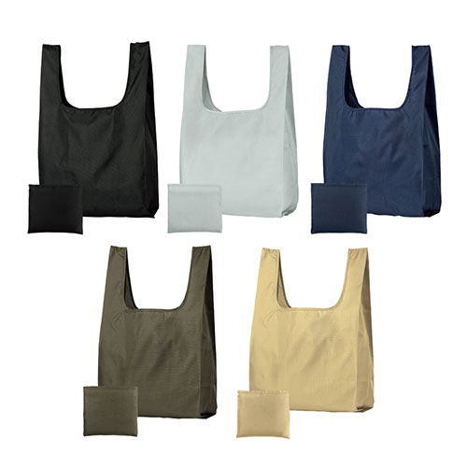
【提案書】
テントクロス 折りたたみトート
特徴
耐久性に優れたテント生地を使用した、シンプルな見た目がお洒落なトートです。内ポケットにコンパクトに畳んで収納が可能なため携帯性も抜群。オリジナル名入れも可能な商品です。
納期
納期スペース
仕様
素 材 ： ポリエステル
サイズ ： 縦620×横380×奥行2mm
包 装 ： 台紙、PP袋入
お見積
お見積りスペース

